Slide 1


Bài Học
Cấu trúc switch

Slide 2
Nội dung bài học
Cấu trúc switch tổng quát
Cấu trúc switch biến thể

Slide 3
Cấu trúc switch tổng quát
switch (<biến cần kiểm tra>)
{
case <giá trị 1>:
<công việc 1>;
break;
case <giá trị 2>:
<công việc 2>;
break;
…
default:
<công việc nếu không thuộc trường hợp nào ở trên>;
break;
}

Slide 4
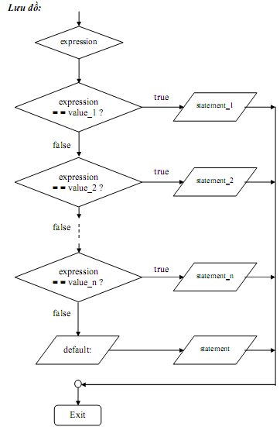
Cấu trúc switch tổng quát

Slide 5
Cấu trúc switch tổng quát
Ví dụ
switch (i)
{
case 1:
System.out.println("so 1");
break;
case 2:
System.out.println("so 2");
break;
default:
System.out.println("default");
break;
}

Slide 6
Cấu trúc switch biến thể
switch (<biến cần kiểm tra>) {
case <giá trị 1>:
case <giá trị 2>:
<công việc X>;
break;
case <giá trị 3>:
case <giá trị 4>:
<công việc Y>;
break;
…
default:
<công việc nếu không thuộc trường hợp nào ở trên>;
break;
}

Slide 7


Hey! Coding is easy!
END

